Slide 1



التاريخ : 1443/3/6
الحصة :الرابعة
المادة : الدراسات الإسلامية
(التوحيد)

Slide 2

السطر الاملائي
عبادةُ الله

Slide 3
قوانين الفصل الافتراضي
الدخول في الوقت المحدد
عدم فتح المايك الا بإذن من المعلمة
رفع اليد عند المشاركة
عدم مقاطعة المعلمة
إحضار الكتاب

Slide 4
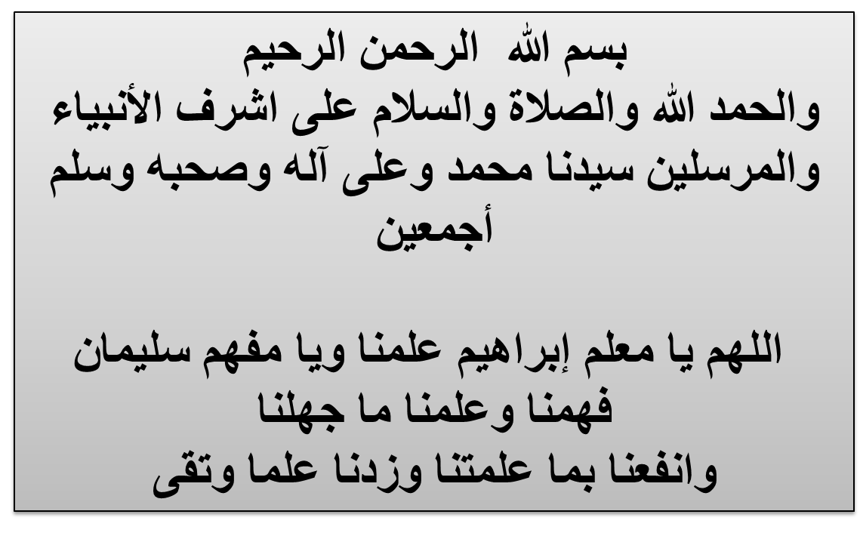

Slide 5




مكتسبات سابقة 000

Slide 6





السؤال الأول :
ما معنى العبادة ؟
إجابة خاطئة
إجابة خاطئة
إجابة صحيحة

Slide 7
السؤال الثاني :
الدليل على العبادة قوله تعالى :
إجابة خاطئة
إجابة صحيحة
إجابة خاطئة
صح ام خطأ

Slide 8
السؤال الثالث :
أذكر أمثلة على العبادة ؟
إجابة خاطئة
إجابة خاطئة
إجابة صحيحة

Slide 9

الوحدة الثانية
العبادة وما يضادها من الشرك

Slide 10
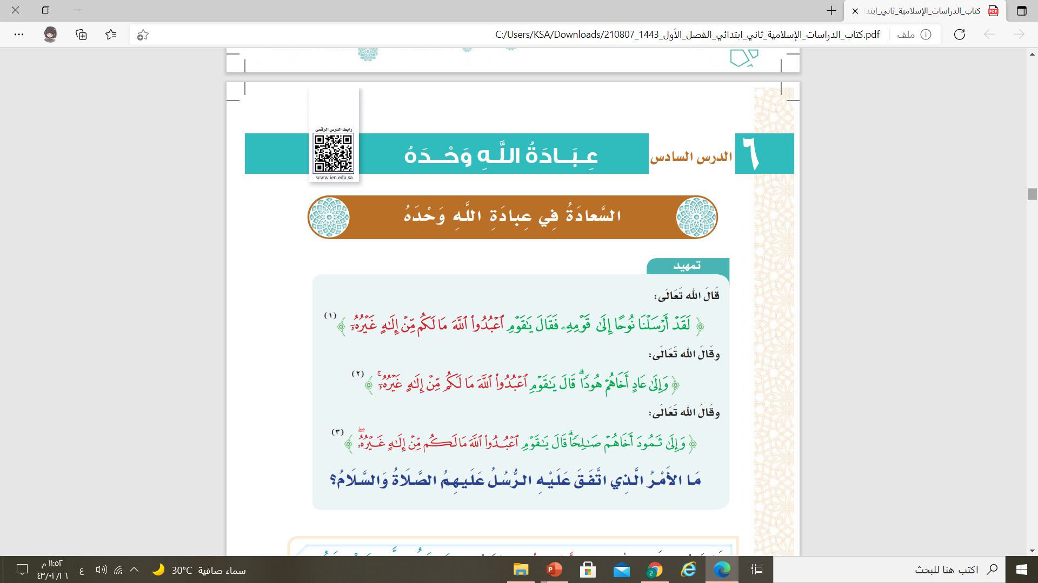

التمهيد

Slide 11
عبادة الله وحده
عنوان درسنا :

Slide 12
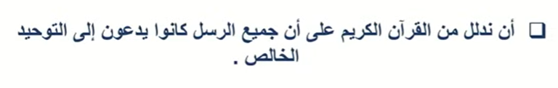
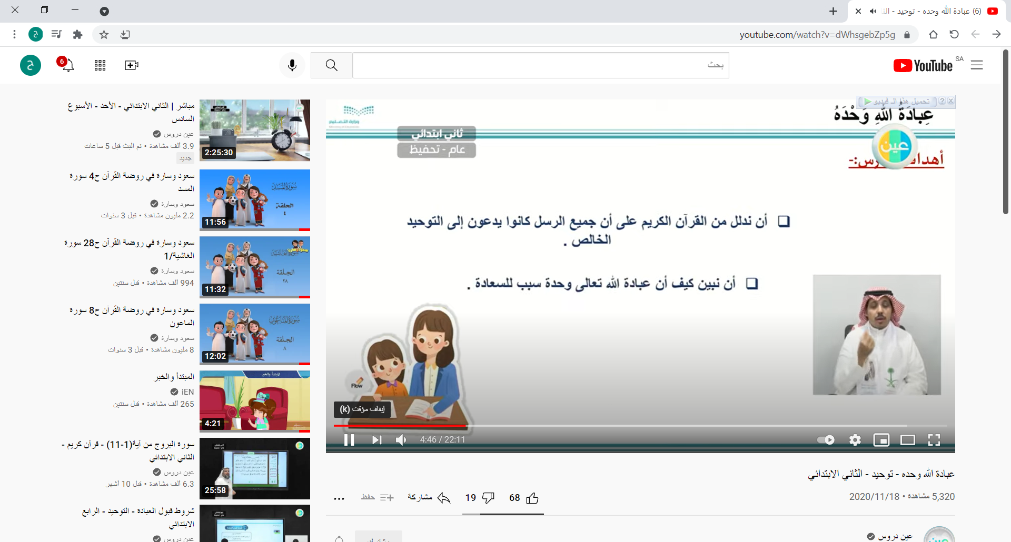
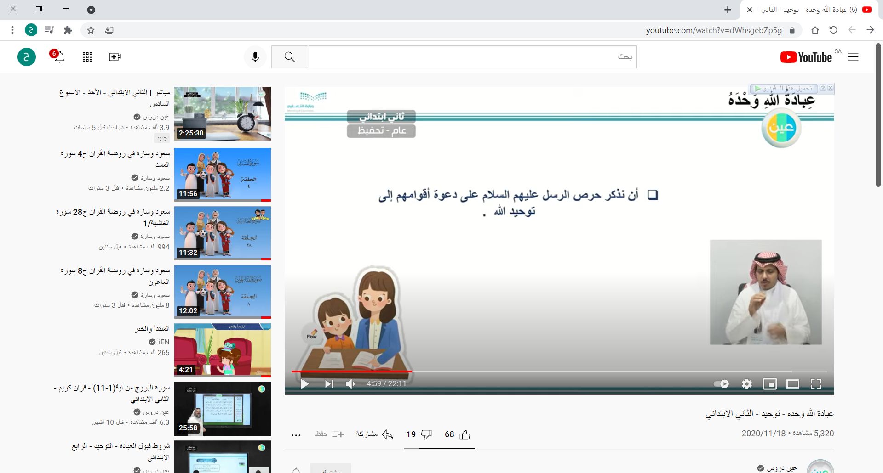
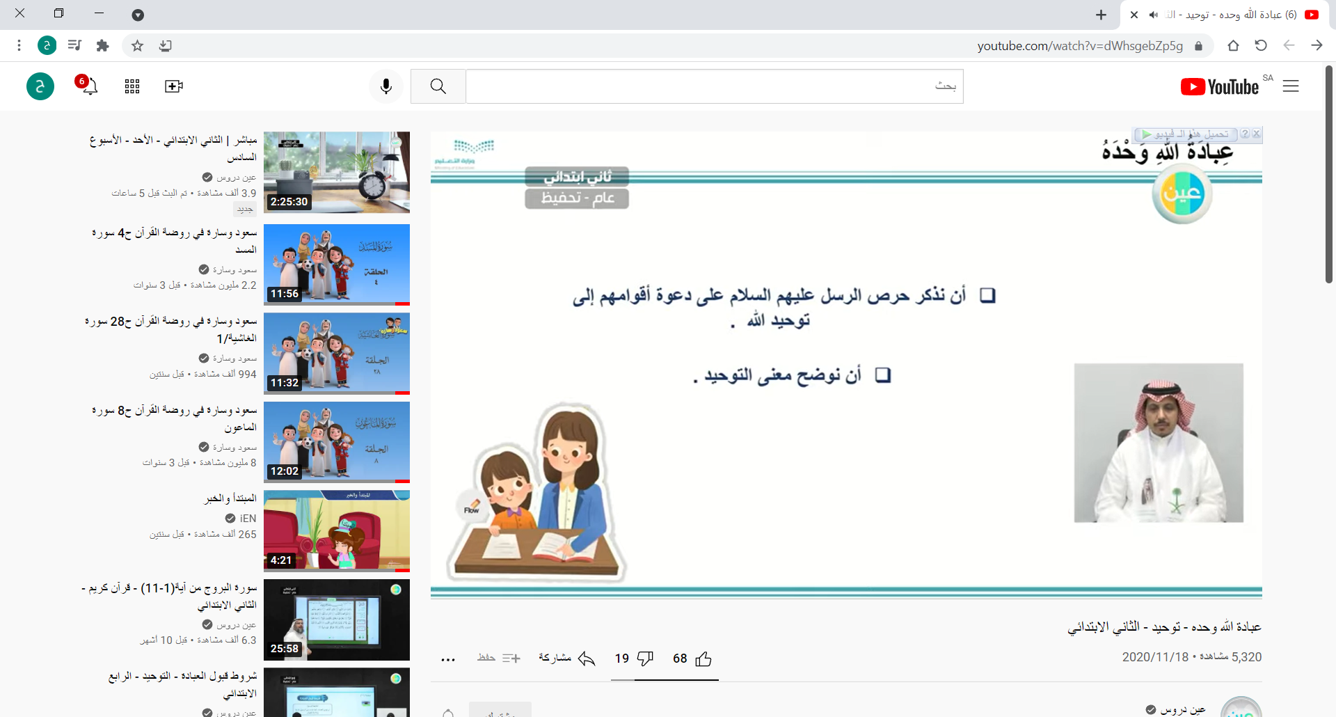
أهداف الدرس :

Slide 13

استرتيجية جدول التعلم
ماذا أعرف ؟ | ماذا أريد أن أعرف ؟ | ماذا تعلمت ؟
ما معني العبادة ؟
الدليل على ذلك من القرآن الكريم .
نتعرف على العبادات التي يحبها الله .
الفرق بين العبادات القولية والعبادات الفعلية

Slide 14

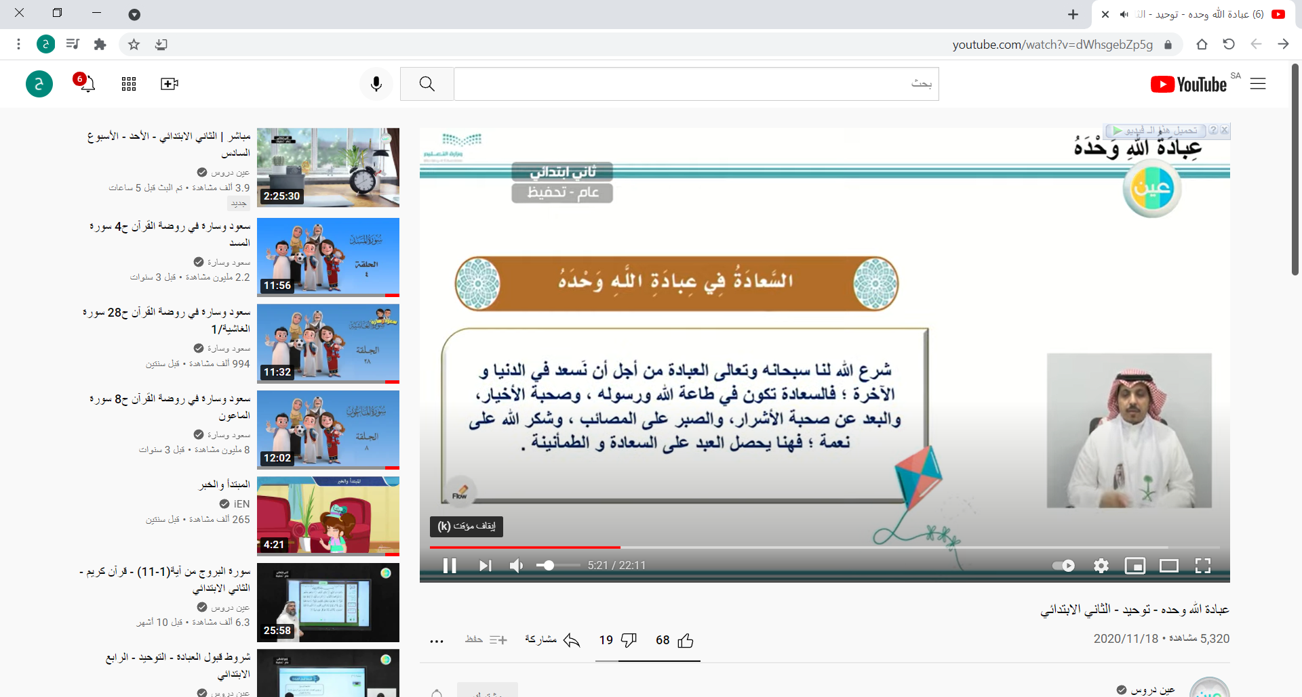
ص24

Slide 15

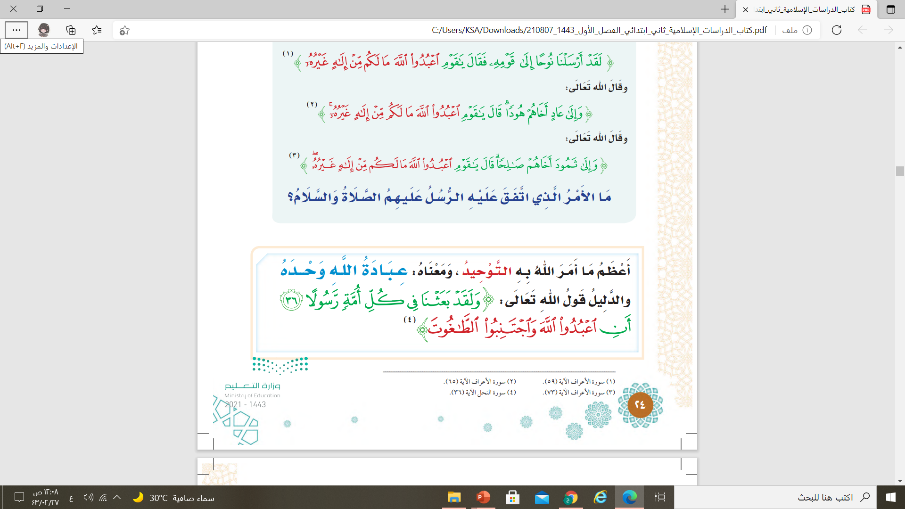
معنى التوحيد

Slide 16
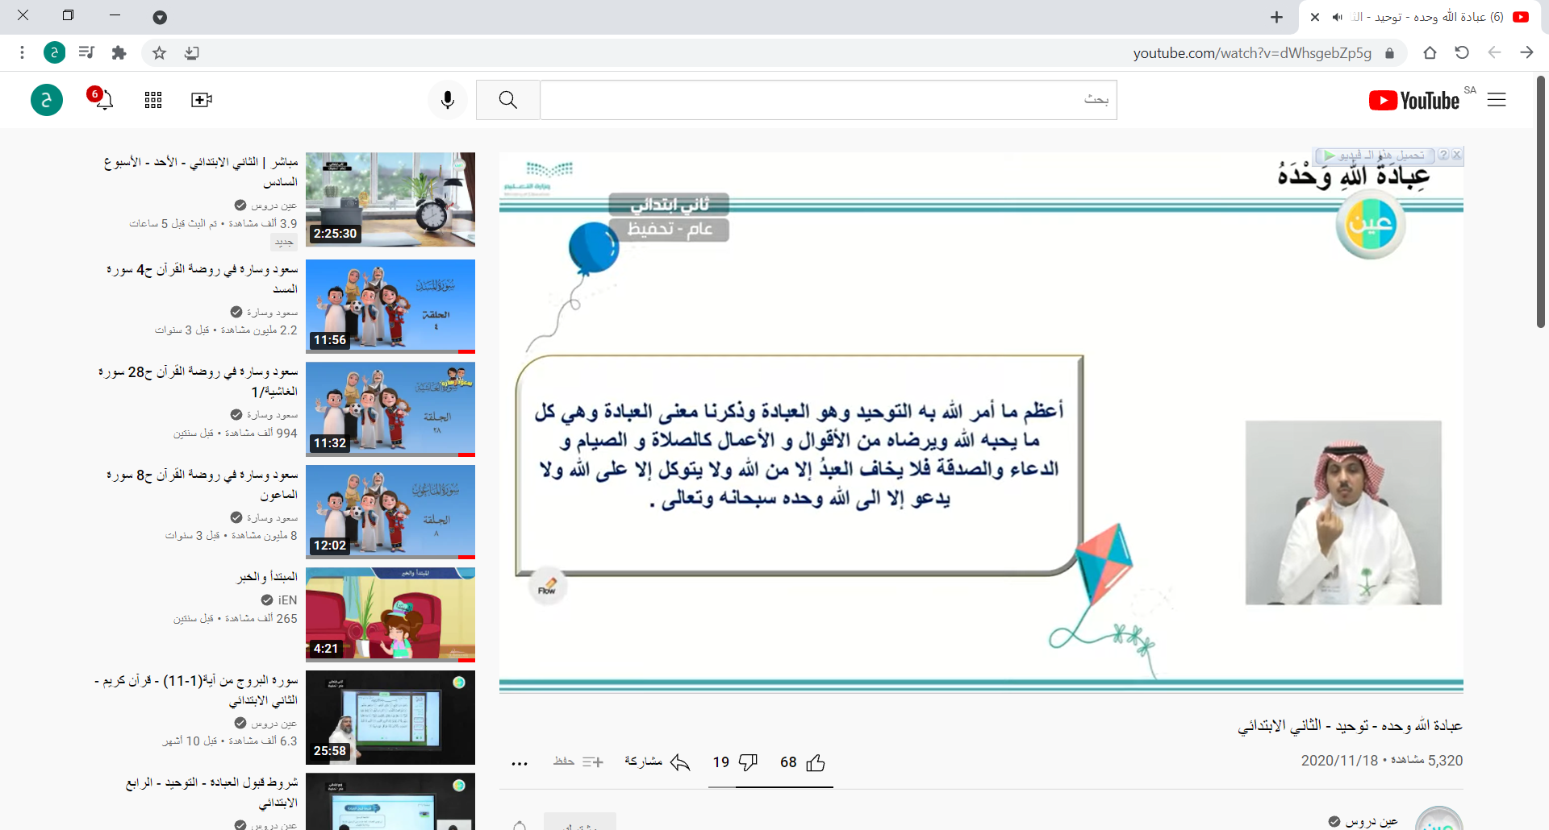
التوحيد

Slide 18

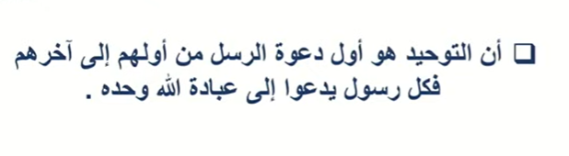
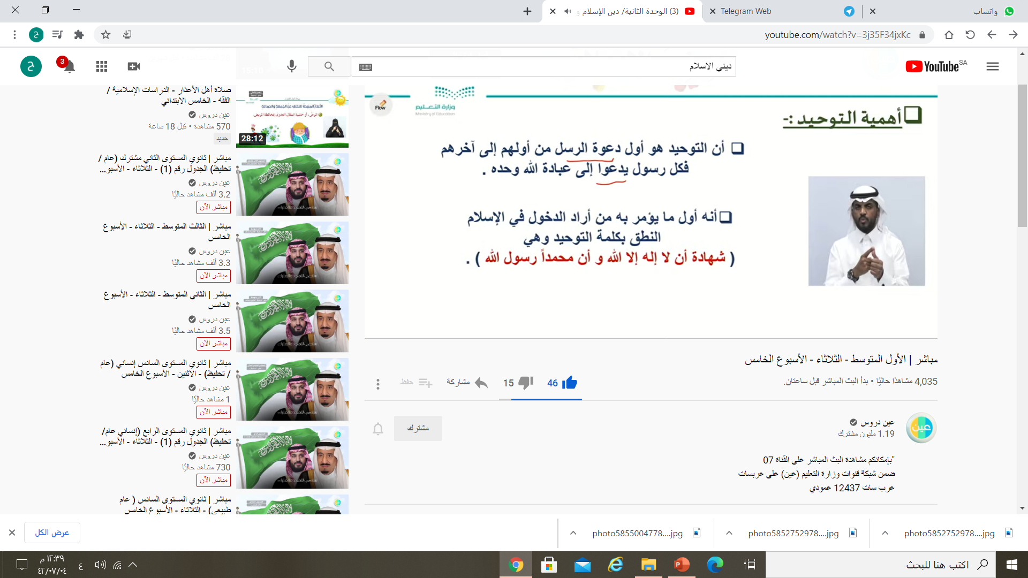
أهمية التوحيد

Slide 19
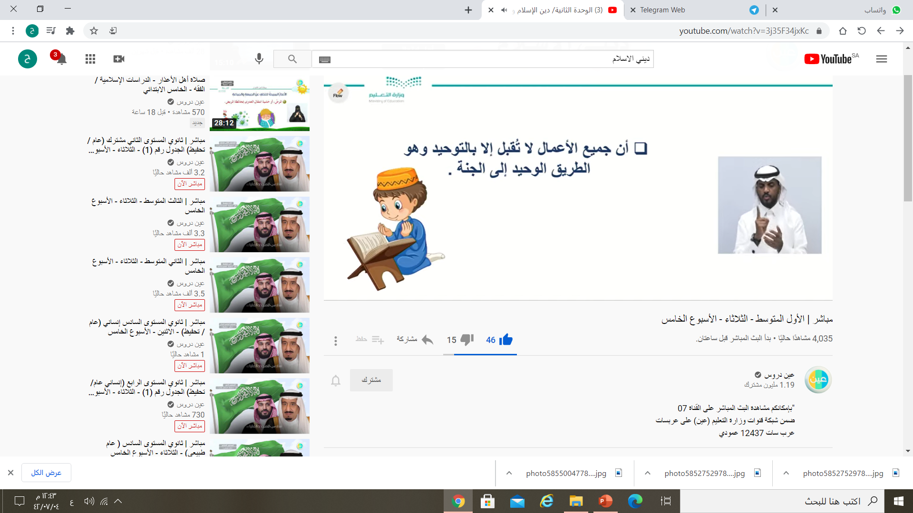
أهمية التوحيد

Slide 20
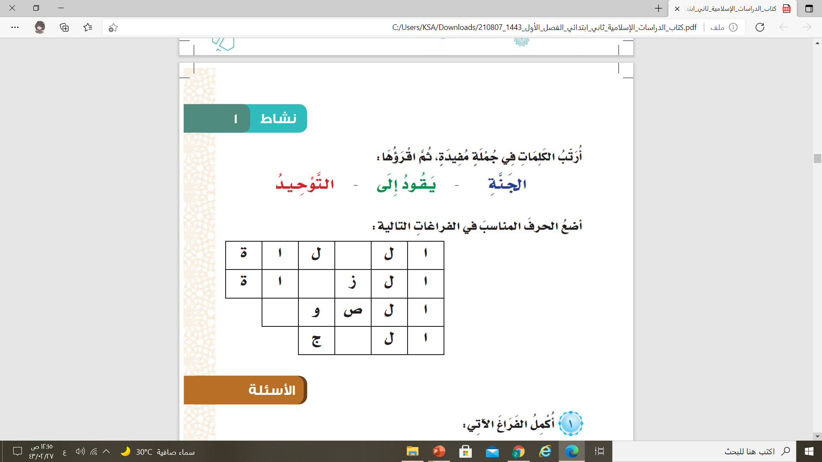
ص25
نشاط 1
التوحيد يقود الى الجنة

Slide 21
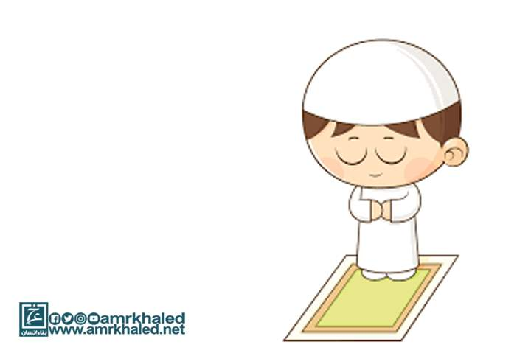
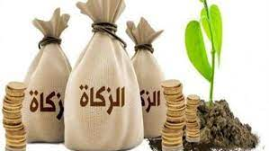

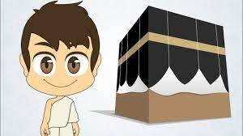
نشاط 1
ص
ك
م
ح

Slide 22
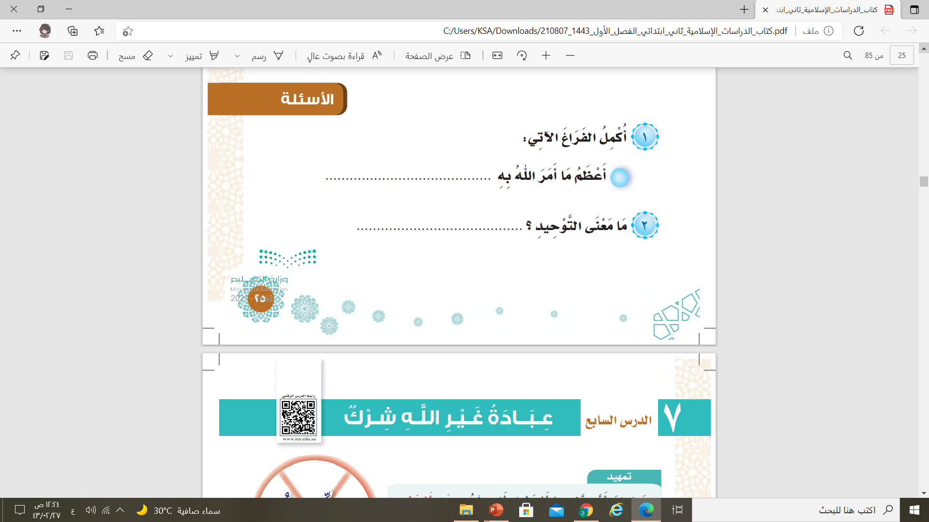
ص25
التوحيد
عباده الله وحده

Slide 23

هيا نلعب
س 1: ما معنى التوحيد؟

Slide 24

س2: ما اعظم ما امر الله به ؟

Slide 25
س3: أين تكون السعادة ؟

Slide 26
استرتيجية جدول التعلم
ماذا أعرف ؟ | ماذا أريد أن أعرف ؟ | ماذا تعلمت ؟
ما معني العبادة ؟
الدليل على ذلك من القرآن الكريم .
نتعرف على العبادات التي يحبها الله .
الفرق بين العبادات القولية والعبادات الفعلية

Slide 27












نيار
تكريم ابطال الصف
البراء
تميم
محمد
غيث
سعيد
عادل
ريان
عمر
عدي

Slide 28
سبحانك اللهم وبحمدك اشهد ان لا اله الا انت استغفرك واتوب اليك .
أ. نوف سبحي

